Slide 1


L’éducation au développement durable : quels enjeux pour les ESPE ?
Le printemps de la recherche – Réseau ESPE – 23 mars 2015, Paris
Arnaud DIEMER, Christel MARQUAT
ESPE Clermont-Auvergne
OR2D – TRIANGLE - ACTE
http://www.or2d.org

Slide 2
Décennie des Nations Unies pour l’éducation en vue du développement durable 2005 - 2014
L'éducation pour le développement durable permet à chacun d'acquérir les connaissances, les compétences, les attitudes et les valeurs nécessaires pour bâtir un avenir durable.
L'éducation pour le développement durable consiste à intégrer dans l'enseignement et l'apprentissage les thèmes clés du développement durable, comme le changement climatique, la prévention des risques naturels, la biodiversité, la réduction de la pauvreté ou la consommation durable.
Elle implique l'adoption de méthodes participatives pédagogiques visant à motiver et autonomiser les apprenants, pour qu'ils modifient leurs comportements et deviennent les acteurs du développement durable. C'est pourquoi l'éducation pour le développement durable favorise l'acquisition de compétences permettant aux apprenants de développer leur esprit critique, d'imaginer des scénarios prospectifs et de prendre des décisions communes.
L'éducation pour le développement durable implique un changement en profondeur de l'enseignement tel qu'il est généralement pratiqué aujourd'hui.

Slide 3
Caractère thématique et transversal
Relation étroite avec des questions socialement vives
Education au développement durable = inscrit dans les programmes disciplinaires
EDUCATIONS A
Place importante qu’elle accorde aux valeurs
faire évoluer les comportements, pour préparer à l’action.

Slide 4
L’éducation au développement durable
Education à l’environnement ou éducation relative à l’environnement
Rapport Homme – Nature
Rapport Homme - Environnement
Mondes des ONG, des acteurs de terrain
Education populaire
Bonnes pratiques
Eco-gestes
Actions de terrain ciblées
Médiation interculturelle – Démarche participative – contexte socioéconomique
Education au développement durable
Education informelle
Enjeux de société Eau, Biodiversité, Climat, énergie
Echelle spatio (mondial-régional-local)-temporelle (passé – présent – futur)
Problèmes complexes → méthode systémique
Remise en cause du rapport aux savoirs
interdisciplinarité – transdisciplinarité – démarche collaborative
Dimensions du développement durable
Economique, sociale, environnementale, culturelle, gouvernance
Principes (participation, solidarité, responsabilité, précaution)
Transmission des valeurs (empathie, altruisme, rapport à la Nature…)
Mise en avant de certaines compétences (savoirs, agir, engagement)
Démarche réflexive
Education formelle

Slide 6




CADRE CONCEPTUEL ET EPISTEMOLOGIQUE DE L’EDD : Modèle REDOC
COMPETENCES
savoirs, savoir-faire, savoir-être,
métacognition
individuelles
collectives
sociales (comportementales, cognitives et émotionnelles) Savoir agir, vouloir agir et pouvoir agir
REPRESENTATIONS
Etymologie
Approche sociologique (Durkheim)
Approche de la psychologie sociale
Une entrée par les enjeux de société (QSV)
Une méthode : la systémique
Une démarche : complexité transdisciplinarité
Des dimensions (économique, environnementale, sociale, culturelle, gouvernance)
Une échelle spatio-temporelle
Des principes et des valeurs
(Moscovici, Danic, Jodelet, Moliner, Abric)
Outils permettant de faire émerger des représentations : questionnaire, entretiens, focus groupe, débat en étoile, TROPES (analyse de discours)
Le Boterf, (2000, 2010, 2013),
Zarifian (2004), Mikolajczak (2014)
DEMARCHE PEDAGOGIQUE
Pédagogie critique
Pédagogie de l’enquête
Analyse du cadre de vie
Démarche de pleine conscience
OUTILS
- Photo-­‐formation
- Carte conceptuelle et heuristique
- Carte de controverses
- Jeu de rôles,
- Contes,
- théâtre forum
- QVP
Freire (1974) – Shor (1994) – Mirabel- Saron (2012)

Slide 7
Positionner l’EDD dans les ESPE ?
MASTER : Métiers de l’enseignement, de l’éducation et de la formation
MASTER EDD
DU EDD
Associations
ONG
Cadres Ministères
Projet EDD
(modules)
2nd degré
1er degré
2nd degré
Recherche
- Laboratoire
- Observatoire local
- Réseau national

Slide 8
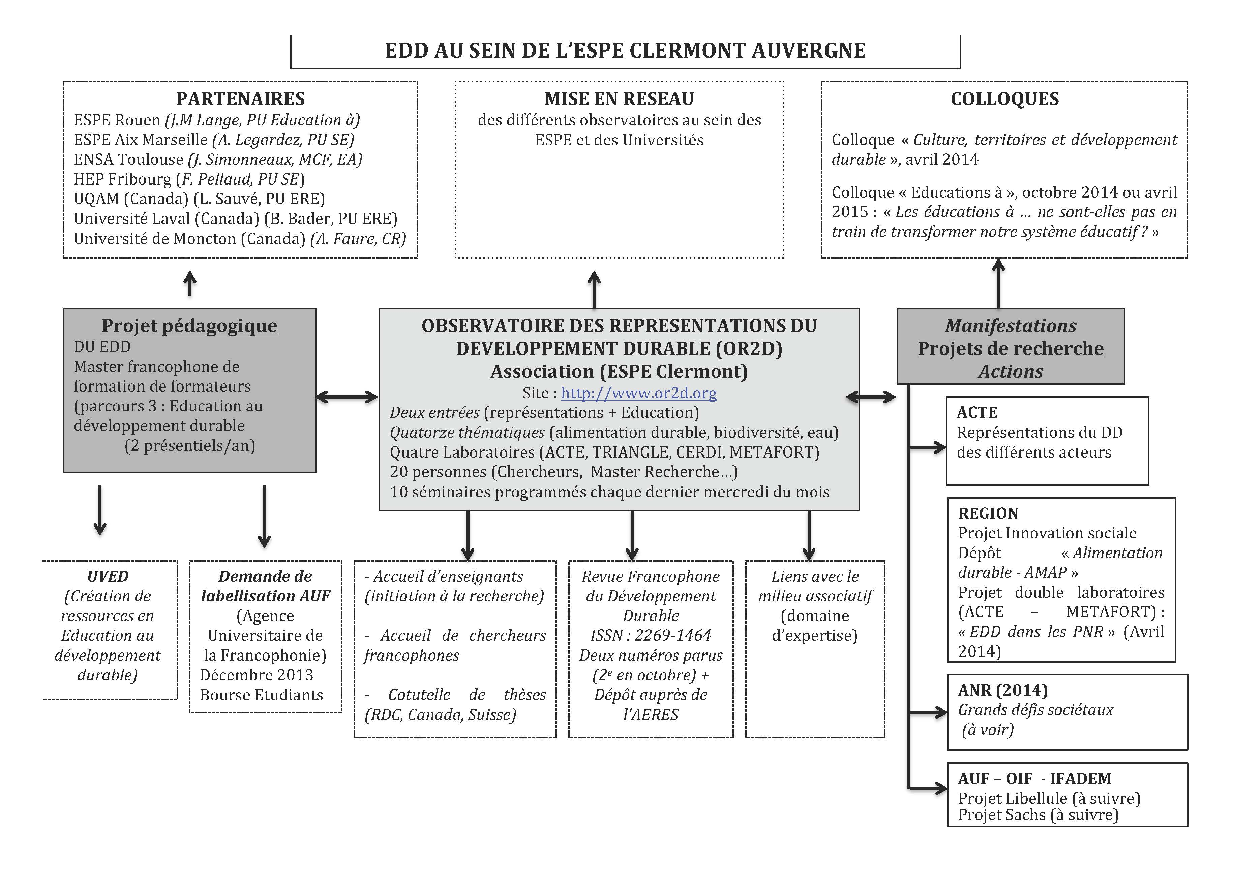

Slide 9
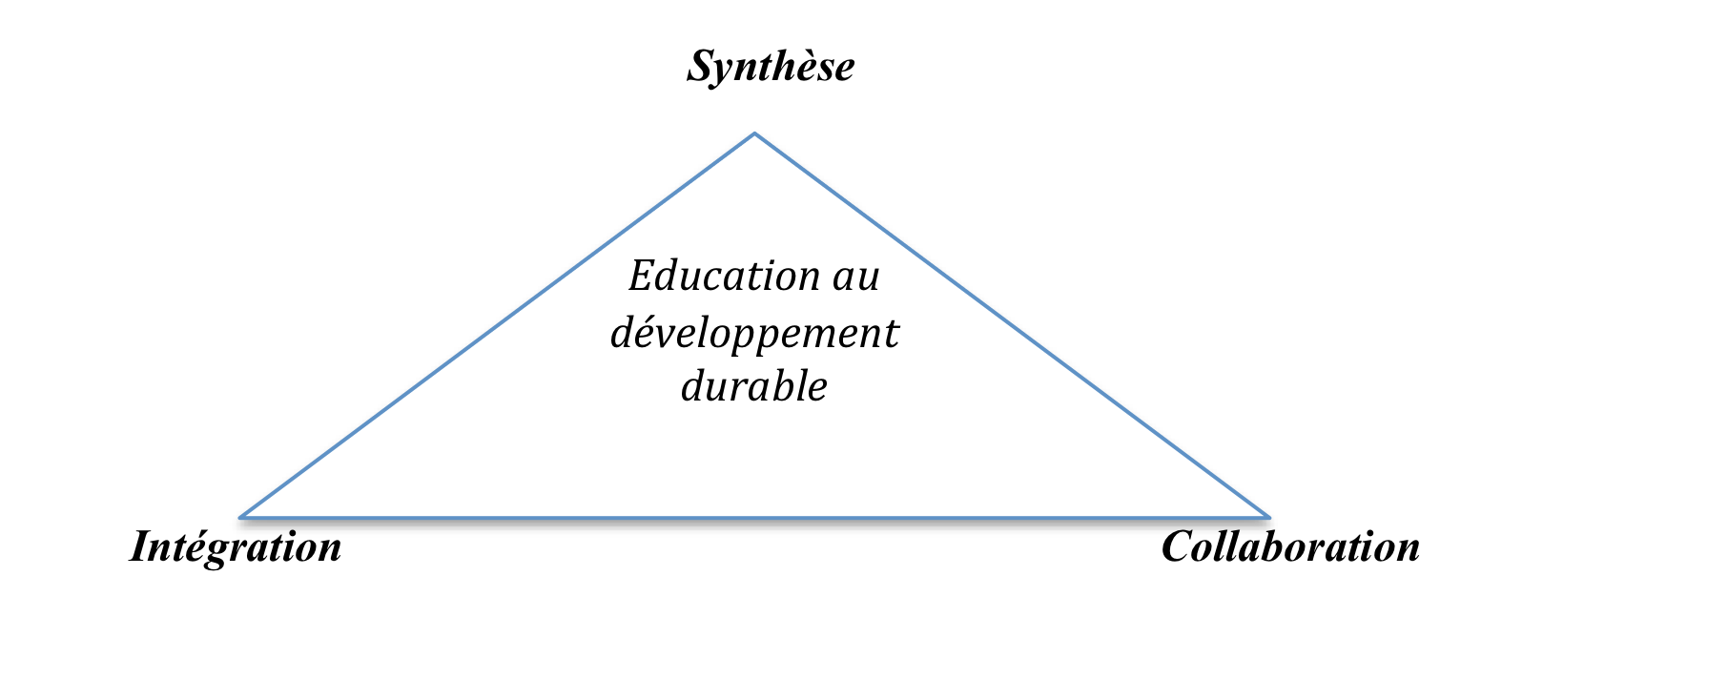
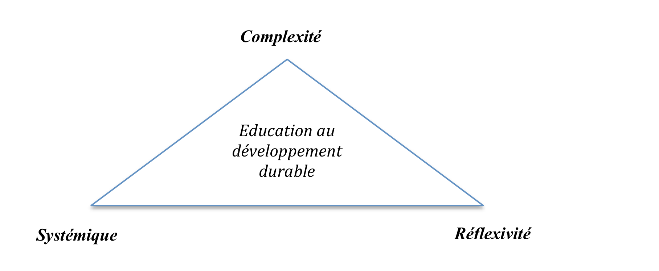
L’EDD dans le triangle de l’interdisciplinarité
L’EDD dans le triangle de la transdisciplinarité
Notes:
l’implication du sujet dans toute construction cognitive

